Slide 1

S.A.F.E.
(Smart Automated Fire Extinguisher)
Alessandro Aversa
Marco Canonico
Luca Carraturo
Alessandro Cioffi
Antonio Di Giorgio

Slide 2
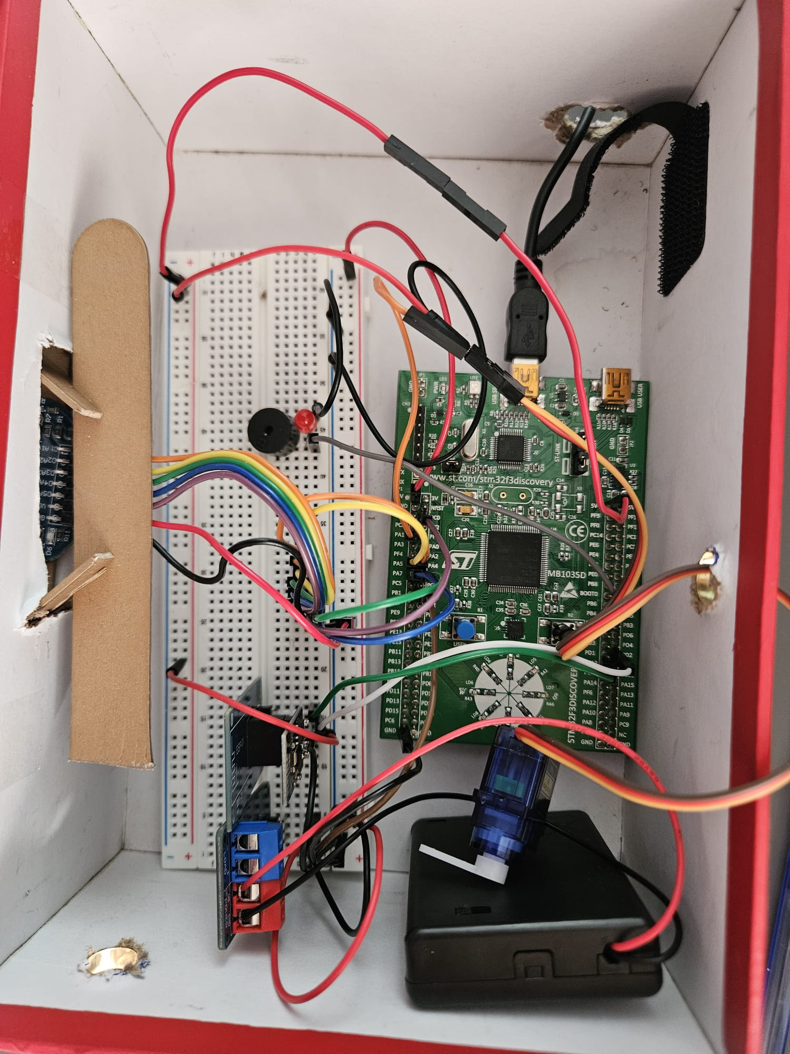
Emergenza Incendi:
Una Sfida Real Time
Il Problema
Negli incendi domestici e industriali, il fattore tempo è l'elemento spartiacque tra un principio di incendio e un disastro.
I sistemi di sicurezza tradizionali sono puramente passivi (rilevano e segnalano tramite allarme acustico) o massivi (i sistemi sprinkler allagano intere aree senza una mira localizzata).
La Soluzione S.A.F.E.
Un sistema embedded reattivo che automatizza l’intera catena di sicurezza: rilevamento IR, puntamento robotizzato ed estinzione immediata

Slide 3
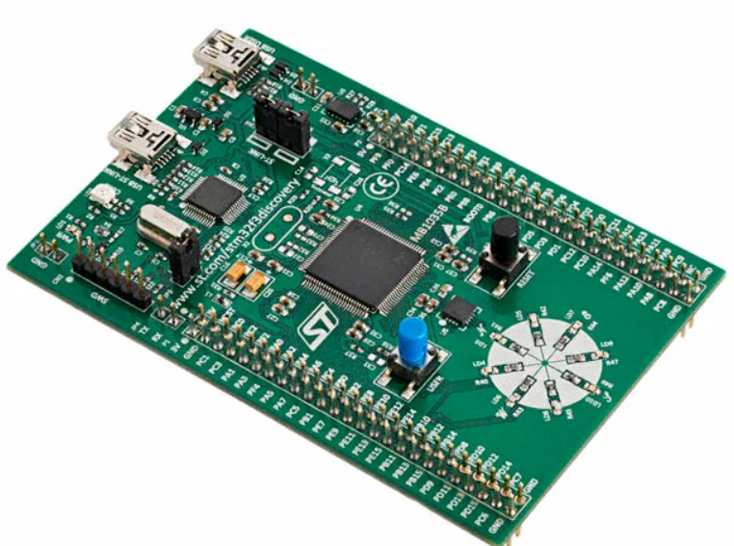

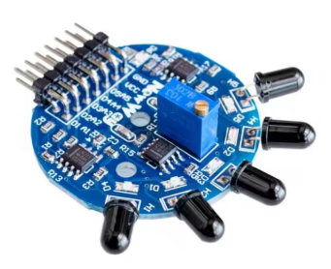

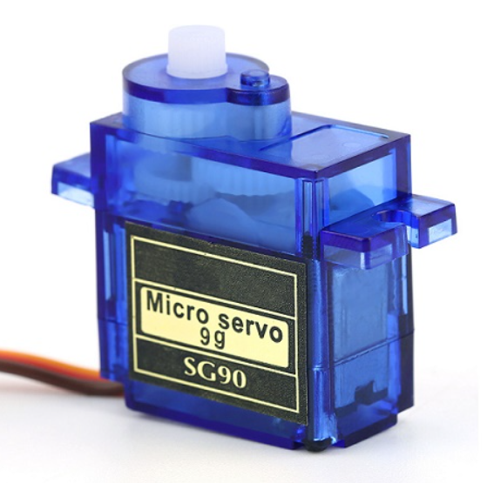

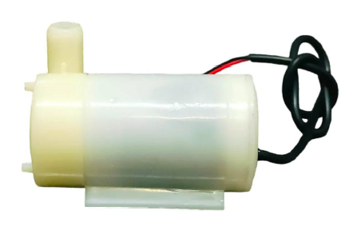

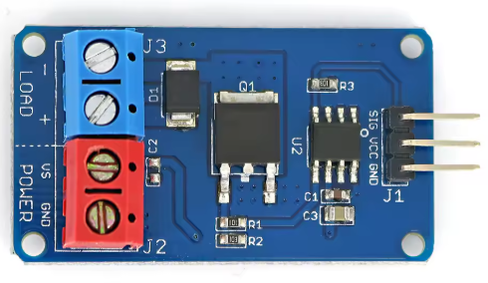

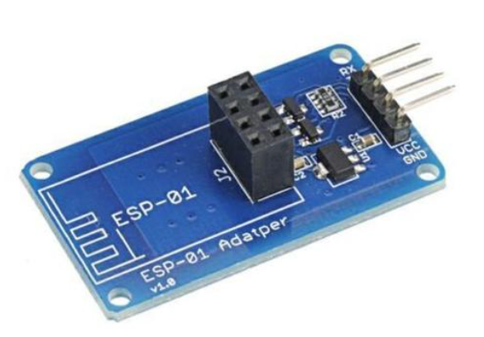

L’Ecosistema Hardware
STM32F303VCT6: Core ARM Cortex-M4 @48Mhz
Sensore Fiamma IR: Modulo a 5 vie per copertura 120°
Servomotore SG90: Puntamento torretta via PWM hardware
Mini Pompa Sommersa a 5V: Gestita tramite un Modulo Driver MOSFET/Relè per garantire l'isolamento galvanico tra il circuito di potenza della pompa e i pin logici sensibili dell'STM32.
ESP-01 (ESP8266): Monitoraggio IoT e logging remoto.
Buzzer & LED: Feedback acustico-visivo di emergenza

Slide 4
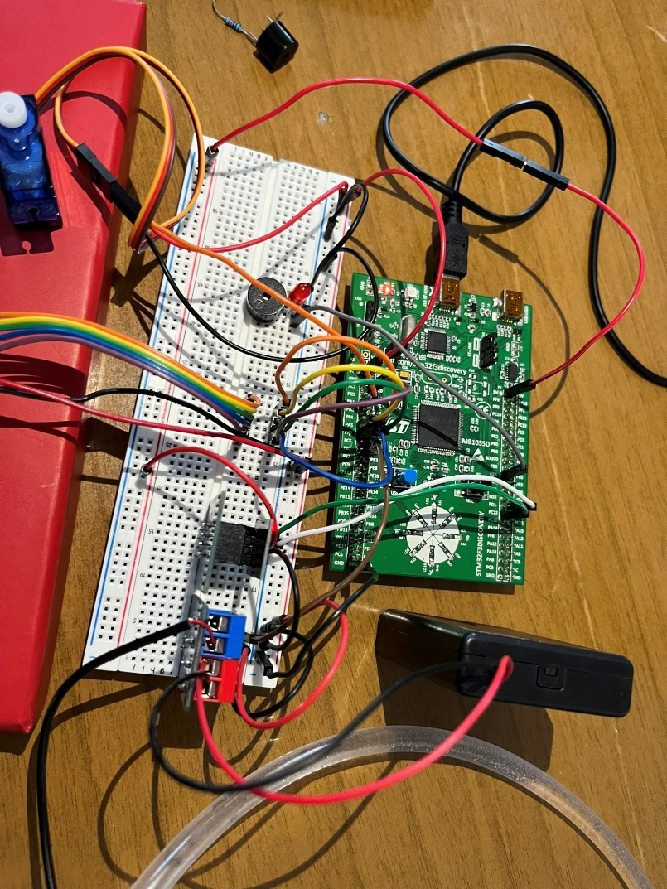
Architettura di Sistema (Pinout e Periferiche)
Componente Fisico | Pin (STM32) | Configurazione Hardware | Funzione Logica
Sensore IR (5 vie) | PA4, PA5, PA6, PA7, PC0 | ADC2 + DMA (Analog Watchdog) | Lettura analogica continua dei valori di fiamma.
Servomotore SG90 | PA1 | TIM2_CH2 (PWM Output) | Generazione onda quadra a 50Hz per la rotazione.
Relè Pompa (5V) | PB0 | GPIO_Output (Push-Pull) | Attivazione isolata del circuito di potenza idrico.
Buzzer Sirena | PB4 | TIM3_CH1 (PWM Output) | Generazione dell'allarme acustico a tono variabile.
Modulo ESP-01 | PC12 (TX), PD2 (RX) | UART5 (115200 baud) | Trasmissione asincrona dei log di stato al web.
Tasto USER (Blu) | PA0 | GPIO_Input (EXTI0) | Trigger per interrupt manuale e test di sistema.

Slide 5
Modulo | Parametro | Motivazione
TIM2 – Servo SG90 | 50 Hz (20 ms) | Standard RC; controllo stabile della posizione.
TIM3 – Buzzer | 600–1500 Hz | Massima percezione acustica; effetto sirena.
TIM4 – Mod. Sirena | 100 Hz | Sweep continuo e fluido del tono.
TIM6 – Scheduler | Dinamico | Sincronizza pompa e servo senza delay bloccanti.
ADC2 + DMA | Continuo | Monitoraggio real-time dei sensori.
UART5 – ESP-01 | 115.200 baud | Comunicazione rapida e affidabile.

Slide 6
Configurazione dell'Unità di Calcolo (STM32CubeMX)
Clock di Sistema configurato a 48MHz tramite PLL, partendo dall’oscillatore esterno (HSE).
L’ADC2 campiona i 5 canali del sensore in modo continuo. I dati vengono trasferiti direttamente in memoria tramite DMA senza l'intervento della CPU. Un Analog Watchdog (AWD) hardware monitora la SOGLIA_PERICOLO (impostata a 2000 nel registro) sollevando un interrupt solo in caso di emergenza.
Gestione delle Temporizzazioni tramite Timer Interni
TIM4 (Gestore Tono Allarme): Mentre TIM3 genera l'onda quadra PWM per il tono del buzzer, il TIM4 scatta ogni 10 ms per variare dinamicamente il registro di periodo del timer (ARR) di TIM3, incrementando o decrementando di un passo costante (20) creando un'oscillazione fluida e continua del tono per ottenere l’effetto sirena. La marcia del contatore viene invertita ogni volta che si raggiungono i limiti preimpostati (800 e 1600).
TIM6 (Schedulatore di Sistema): Timer di base a 16-bit utilizzato per attendere il tempo di movimento del servo verso la fiamma prima di effettuare lo spruzzo e per impostare la durata dello spruzzo della pompa (2000 ms) senza bloccare il codice e gestire la fine dell’erogazione.

Slide 7
Logica Software Non-Bloccante e Real-Time
Architettura Real-Time ad Eventi : Zero Polling
Il ciclo principale while(1) è completamente vuoto. A differenza di un sistema tradizionale che spreca cicli CPU a interrogare continuamente i sensori, S.A.F.E. delega ogni decisione agli interrupt hardware. La CPU rimane ferma in attesa, pronta a reagire in microsecondi a qualsiasi evento.
Le 3 Callback che governano il sistema
Callback | Trigger | Azione
HAL_ADC_LevelOutOfWindowCallback | AWD hardware supera soglia | Prenota l'allarme, disabilita AWD per evitare rientri multipli
HAL_ADC_ConvCpltCallback | DMA completa scansione 5 sensori | Conferma allarme, avvia sirena, calcola puntamento
HAL_TIM_PeriodElapsedCallback | TIM4 (10ms) / TIM6 (tempo di volo) | TIM4: varia tono buzzer — TIM6: attiva pompa o verifica estinzione
Perché prima il DMA e poi l'azione?
L'AWD potrebbe scattare mentre il DMA sta ancora aggiornando l'array dei sensori, restituendo dati parziali. La scelta di disabilitare l'AWD al primo trigger e aspettare il completamento del DMA (ConvCpltCallback) prima di agire è una decisione progettuale critica: garantisce che il calcolo della media pesata venga sempre eseguito su un vettore completo e coerente, eliminando il rischio di puntamenti errati.

Slide 8
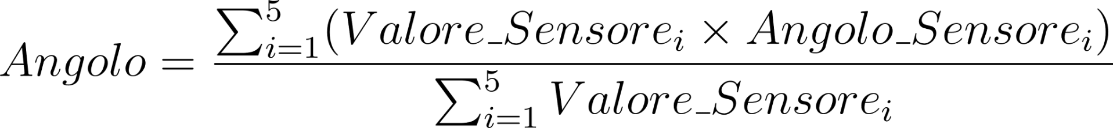
Algoritmo di Puntamento
Quando l’Analog Watchdog segnala un'anomalia, il sistema interrompe il pattugliamento ed elabora i dati grezzi provenienti dai 5 canali IR (posizionati a 30°, 60°, 90°, 120°, 150°)
Per garantire una precisione superiore al semplice step di 30° tra un sensore e l'altro, il codice implementa un algoritmo di interpolazione spaziale.L'angolo esatto del bersaglio viene calcolato pesando il valore analogico di ogni sensore rispetto alla sua posizione fisica:
Conoscendo l'angolo di partenza e quello di destinazione, il software calcola i millisecondi esatti necessari al servo per completare la rotazione. Sfruttando la formula dinamica tempo_volo = (delta_gradi * 2) + 30, il TIM6 viene programmato per attivare la pompa dell'acqua solo ed esclusivamente quando la torretta è perfettamente allineata al fuoco.

Slide 9
Protocolli di Comunicazione e Infrastruttura IoT
Integrazione Modulo ESP8266 (ESP-01):
Il sistema prevede un'interfaccia di telemetria per il monitoraggio remoto dello stato e degli allarmi.
Collegamento seriale tramite la periferica UART5 dell'STM32.
Comunicazione asincrona a 115200 baud, 8 bit di dati, 1 stop bit, nessuna parità.
I messaggi viaggiano formattati con una sintassi testuale leggera e standardizzata, ottimizzata per il parsing rapido: TIPO:MESSAGGIO\n
Il modulo ESP riceve questi pacchetti e li espone su una pagina HTML / Dashboard Web, permettendo a un operatore umano di supervisionare il sistema S.A.F.E. a distanza.

Slide 10
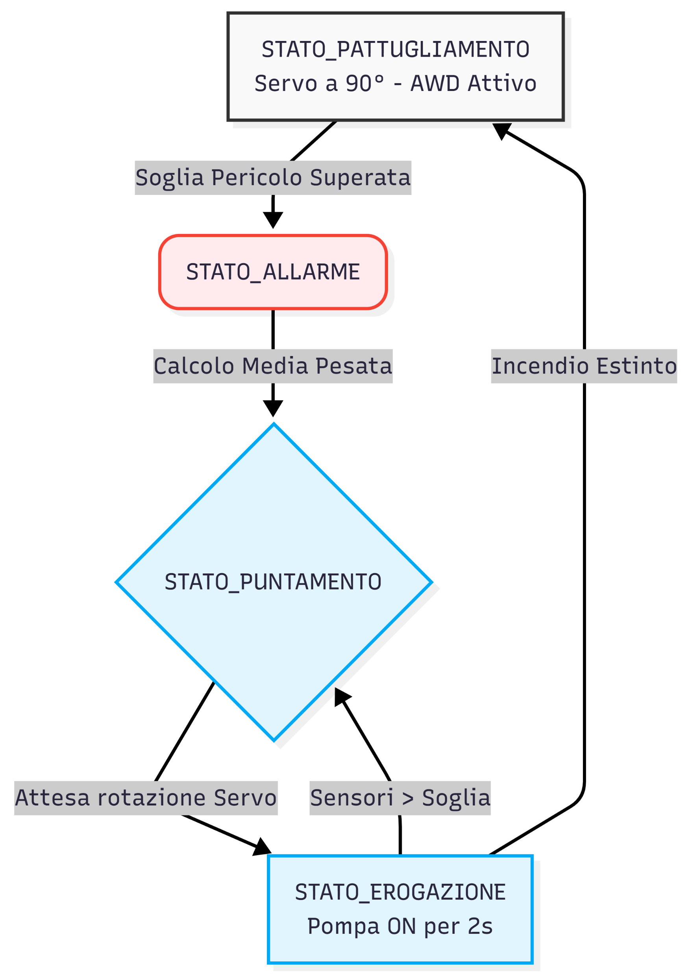
Diagramma di Funzionamento
Il ciclo di vita di S.A.F.E. è modellato su 4 stati operativi principali, interamente gestiti tramite interrupt.
STATO_PATTUGLIAMENTO (Riposo):
  Il sistema è armato, il servo è in posizione centrale (90°).
  L'Analog Watchdog scruta i sensori in background.
STATO_ALLARME (Trigger):
  Fiamma rilevata (superamento SOGLIA_PERICOLO).
  Avvio sirena (TIM4) e acquisizione array sensori completo (DMA).
STATO_PUNTAMENTO (Azione):
  Calcolo angolo via media pesata.
  Avvio rotazione servo. In attesa del tempo di volo calcolato (TIM6).
STATO_EROGAZIONE (Spegnimento e Verifica):
  Attivazione della pompa per 2 secondi esatti.
  Spegnimento pompa e verifica: la fiamma è ancora sopra la SOGLIA_FINE_INCENDIO?
    SÌ: Ricalcolo traiettoria (torna a PUNTAMENTO).
    NO: Allarme tacitato, ritorno a PATTUGLIAMENTO e ripristino dell'Analog Watchdog.

Slide 11
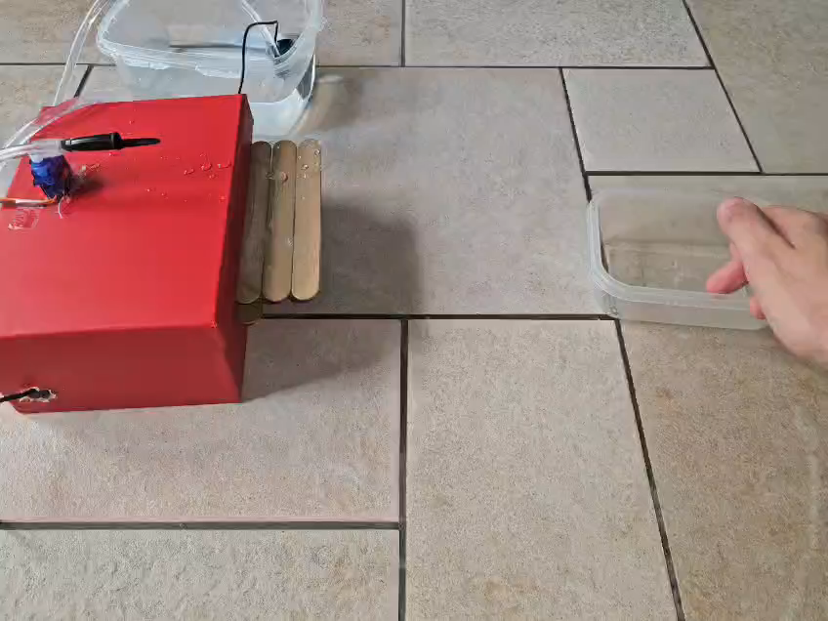
VIDEO DIMOSTRATIVO

